Slide 1

ToDo
Нехаев Антон

Slide 2
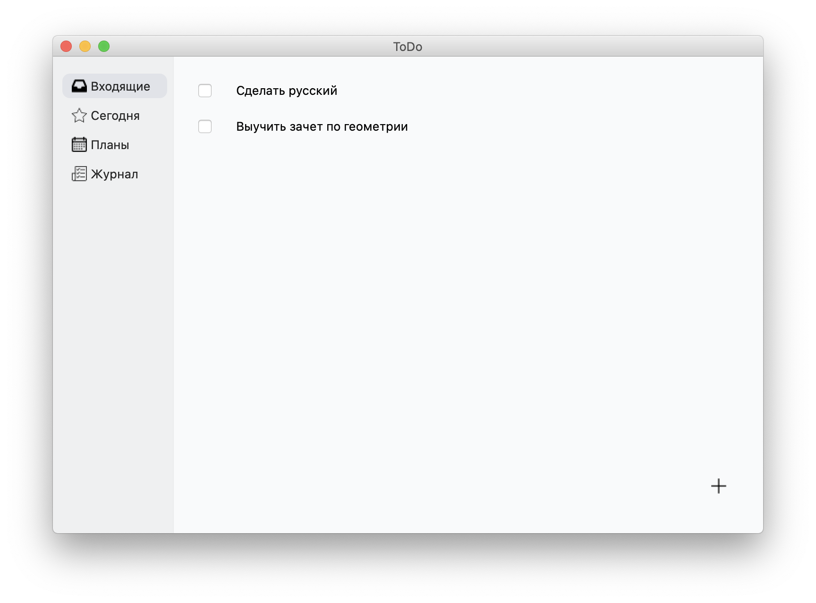

Slide 3
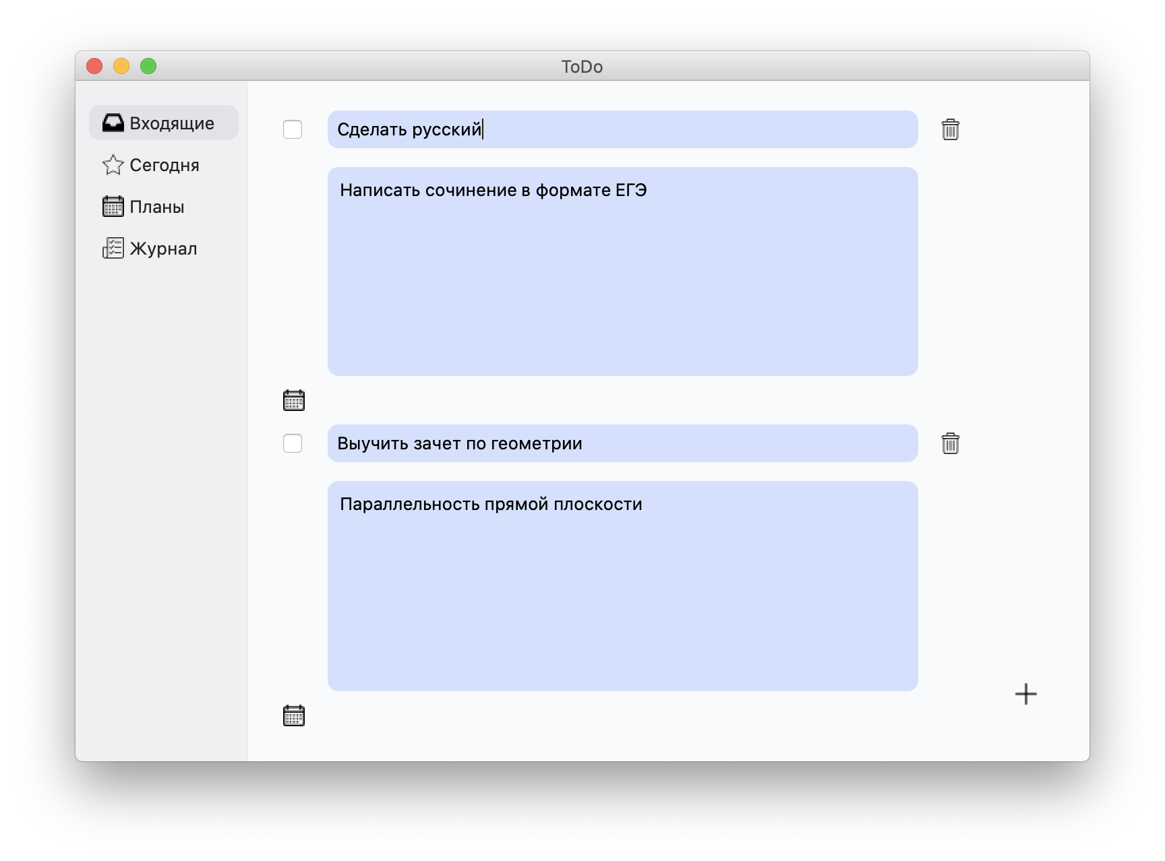

Входящие

Slide 4
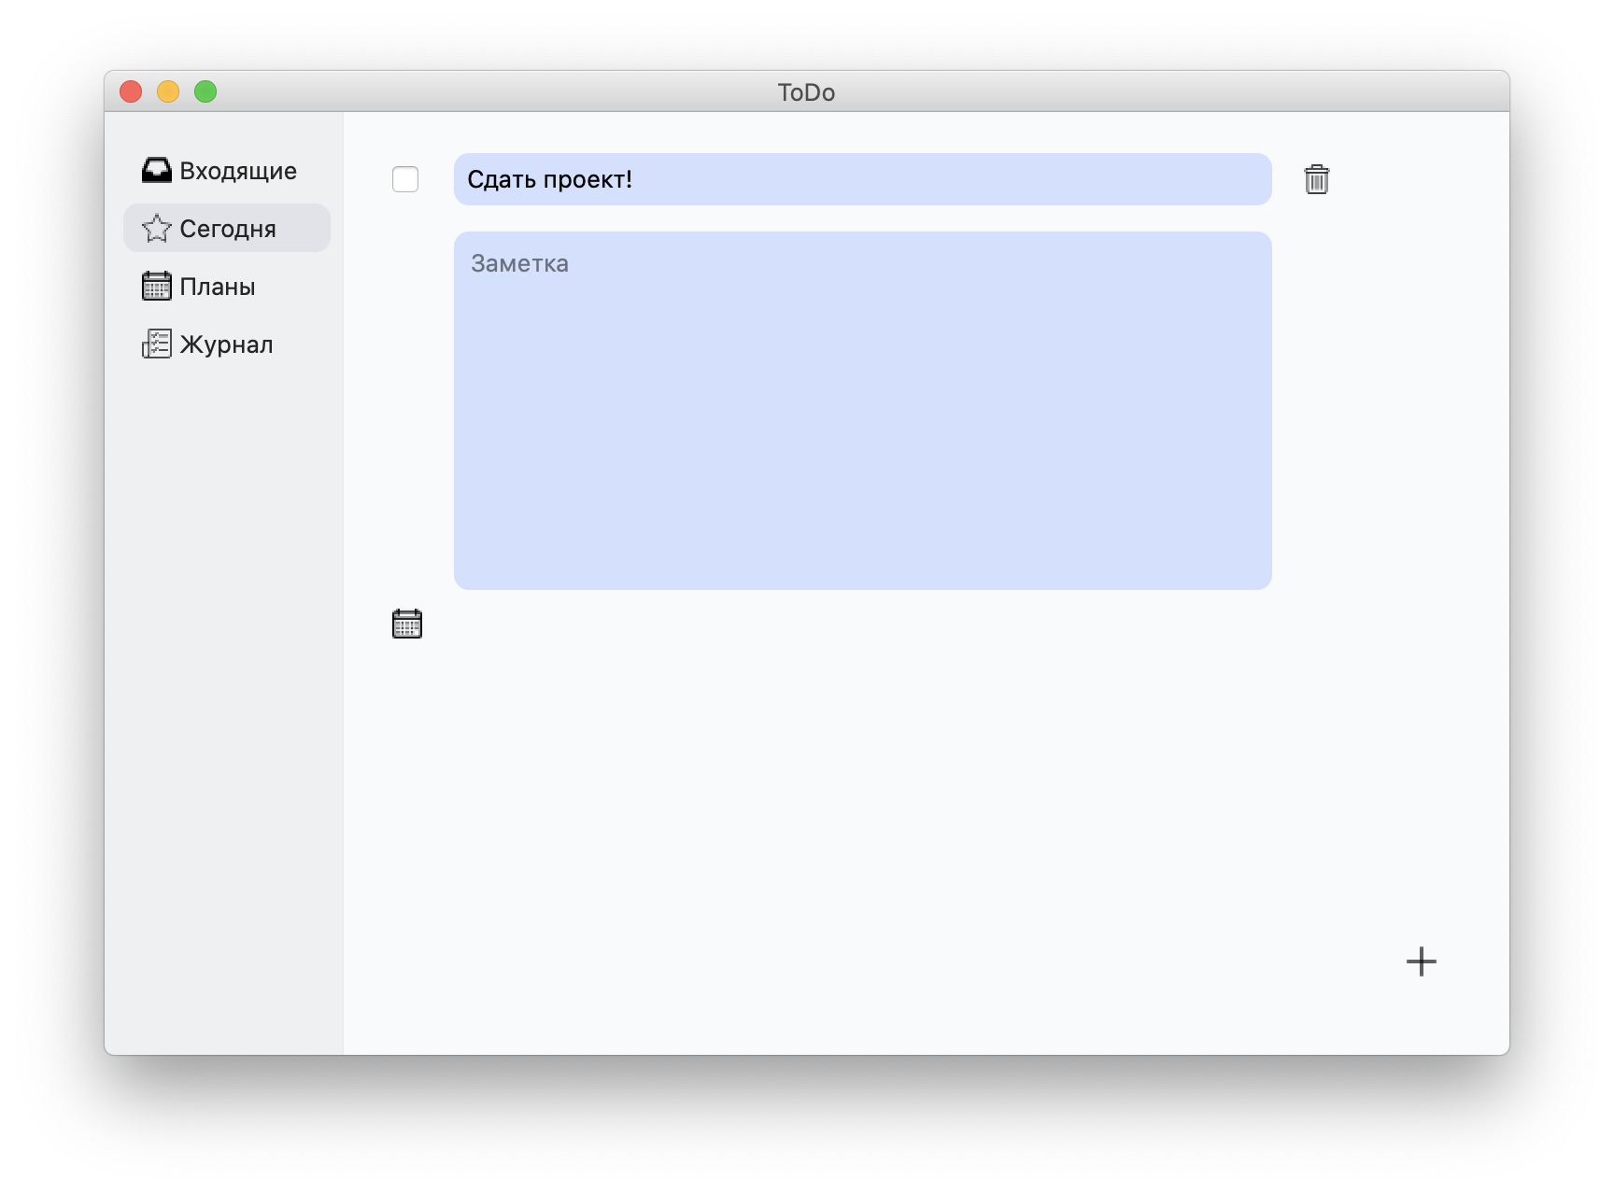

Сегодня

Slide 5
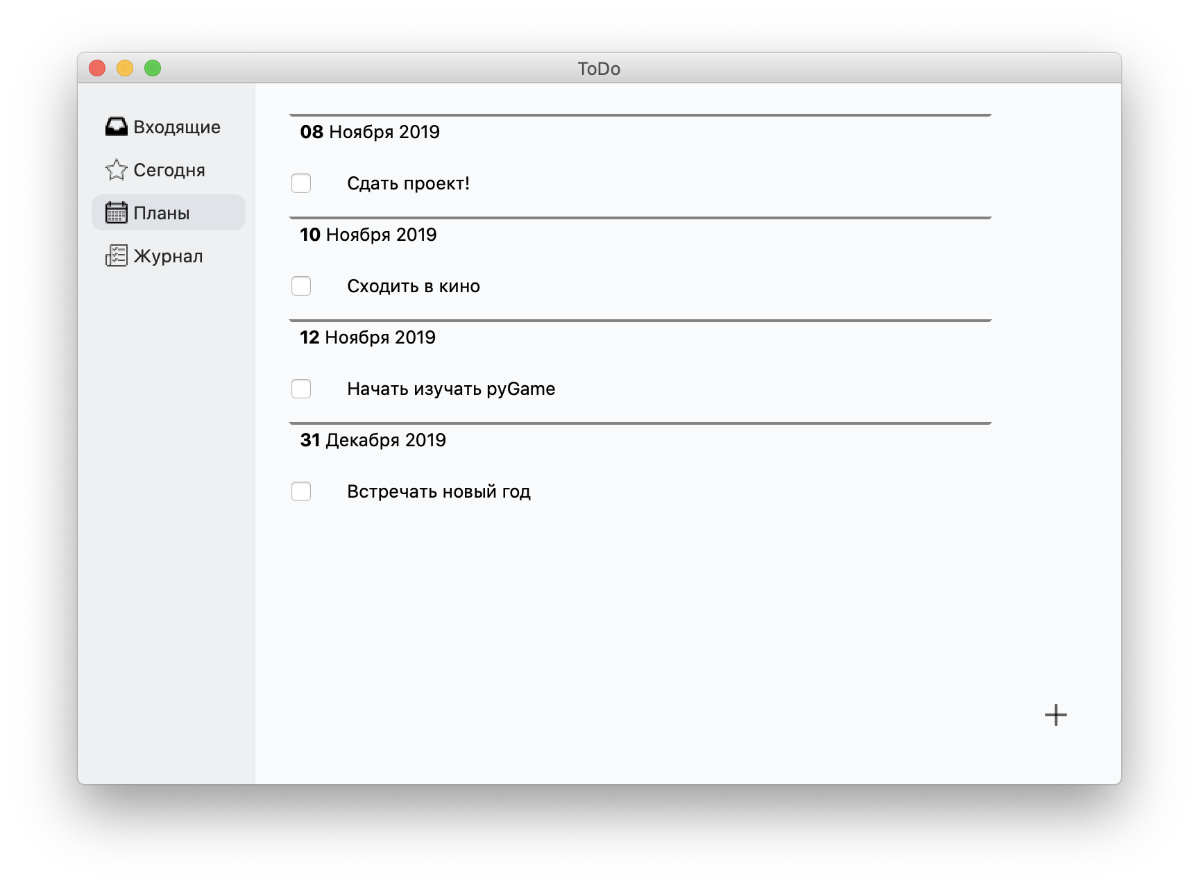

Планы

Slide 6
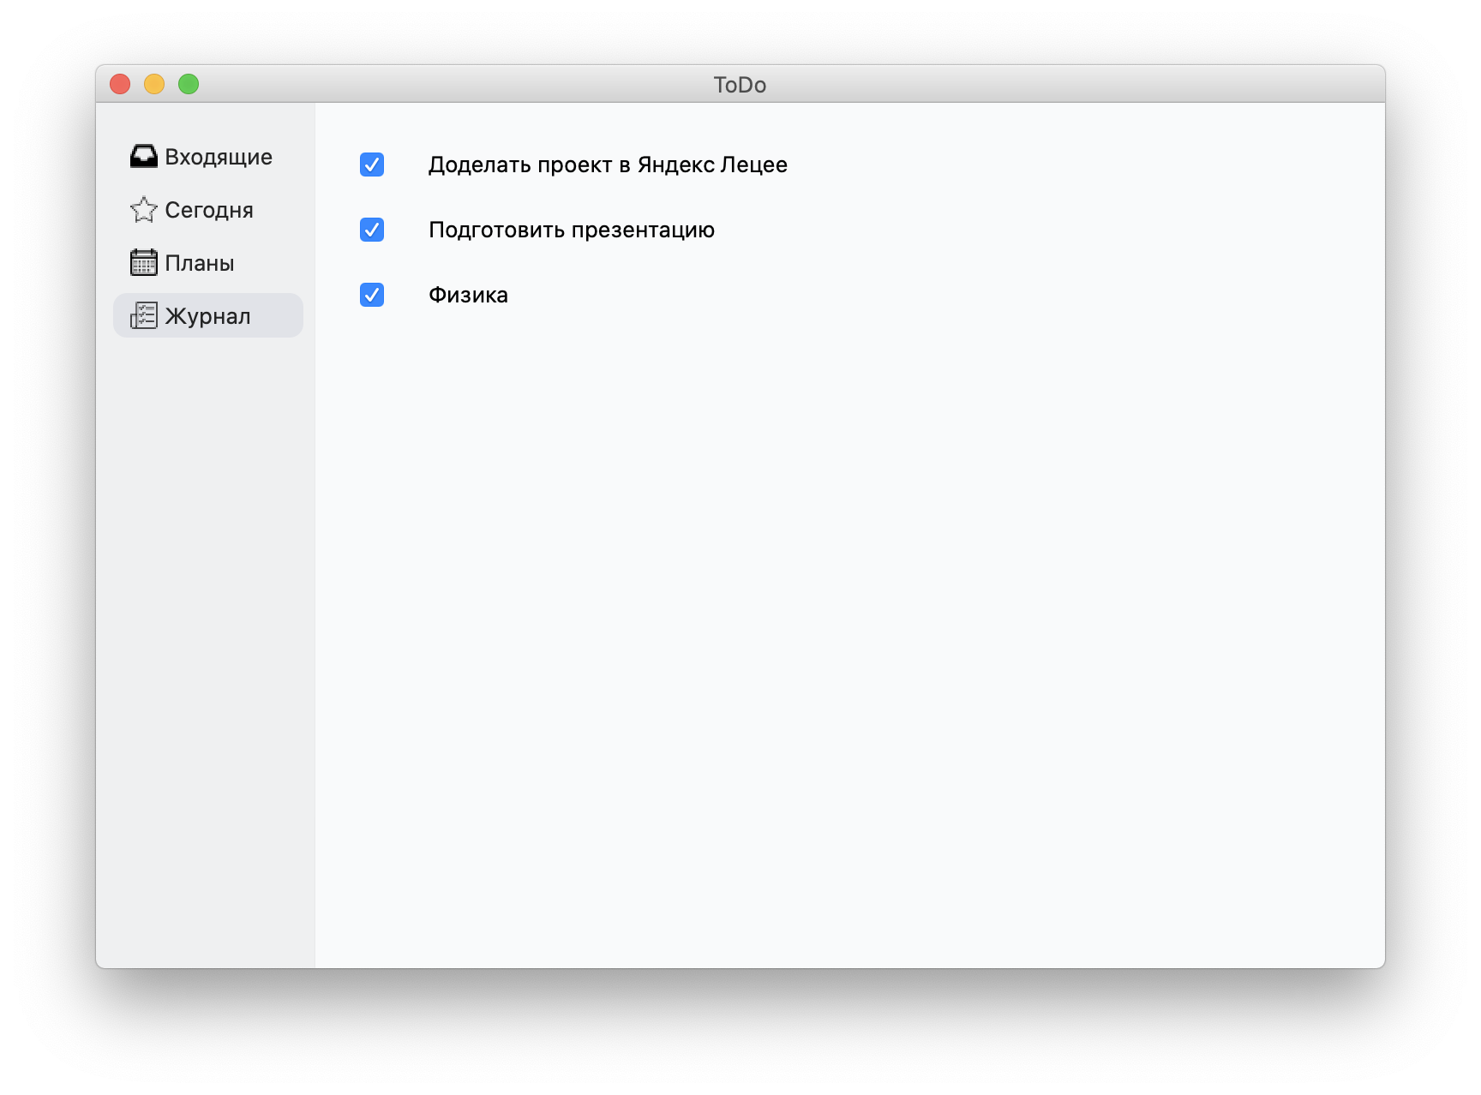

Журнал

Slide 7
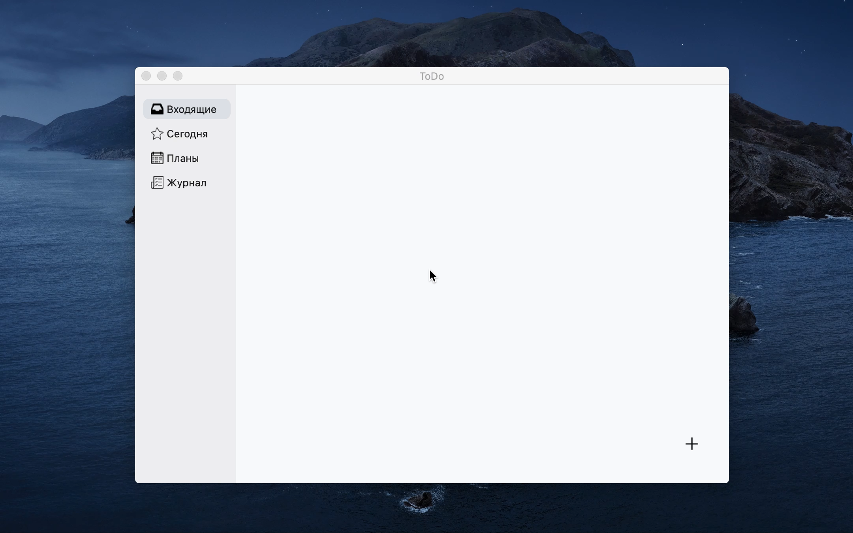

Slide 8
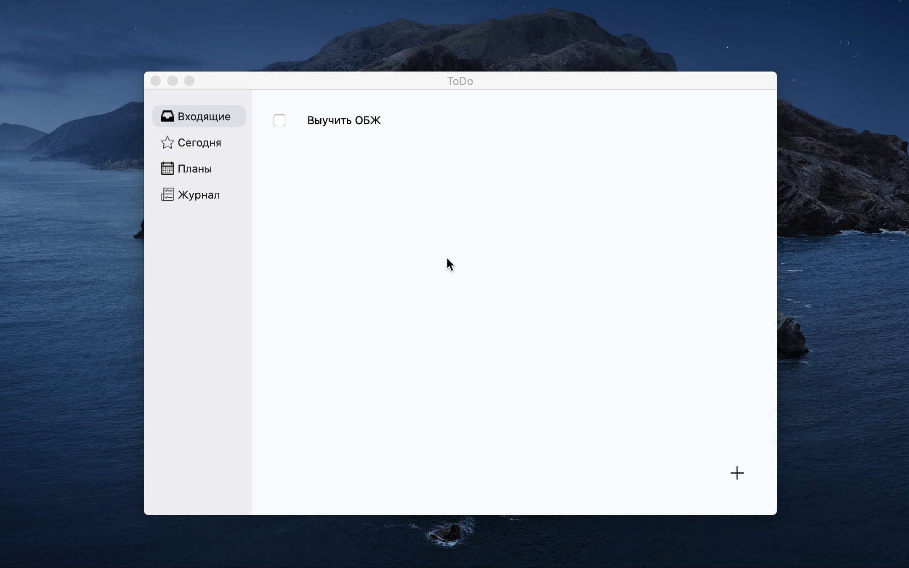

Slide 9
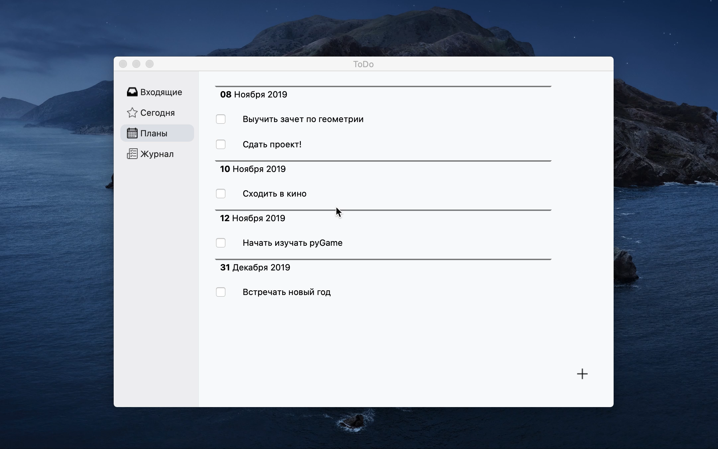

Slide 10
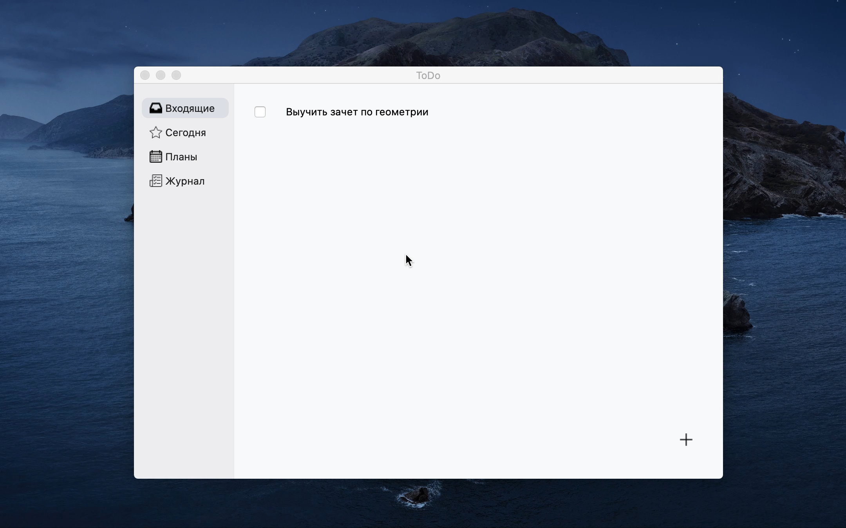

Slide 11

QMainWindow
MainWindow
QWidget
ListWidget
Inbox
Today
Plans
Done
Part
Plans_part
QDialog
Question

Slide 12


